Slide 1

NOVAFI
Física aplicada à inovação
TREINAMENTO EM PROTEÇÃO RADIOLÓGICA
Paulo Rios, MSc

Slide 2
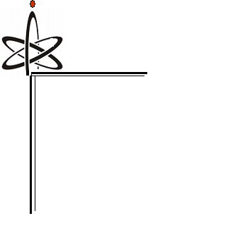
TREINAMENTO EM PROTEÇÃO RADIOLÓGICA
Módulo Operacional
Radiações Ionizantes
Efeitos Biológicos
Fontes de radiação
Princípios de radioproteção
Medidores

Slide 3
RADIAÇÕES IONIZANTES
RADIAÇÃO
– Partículas e Campos que se propagam no espaço transferindo energia
IONIZANTE – Que transforma um átomo neutro em um íon

Slide 4
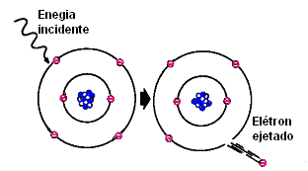
IONIZAÇÃO

Slide 5
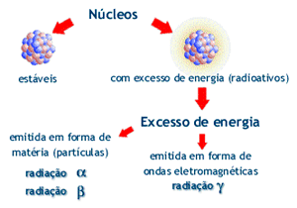
Decaimento radioativo?

Slide 6
FONTES DE RADIAÇÃO
NATURAL
Radiação cósmica proveniente do espaço
Materiais radioativos presentes nos alimentos, nas rochas e no solo
ARTIFICIAL
Radiofármacos
Medidores de espessura
Traçador
Aceleradores
Fontes de RX...

Slide 7
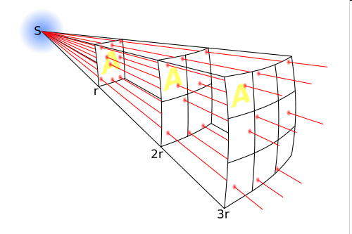
Lei do inverso do quadrado da distância
Φ(d) = Φ₀ .
d²

Slide 8
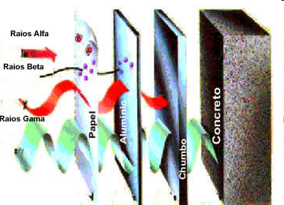
INTERAÇÃO DA RADIAÇÃO COM A MATÉRIA
PODER DE PENETRAÇÃO

Slide 9
Princípios Básicos de Proteção Radiológica
minimizar o tempo de exposição
aumentar a distância em relação a fontes de radiação
interpor uma barreira física

Slide 10
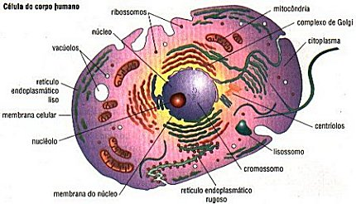
Célula Animal

Slide 11
Efeitos Biológicos
Propagação do dano como queda de dominó:
Molécula → Corpúsculo → Célula → Tecido → Órgão → Indivíduo
Preocupação grande com efeitos somáticos imediatos. Esforço maior para combater tardios e genéticos

Slide 12
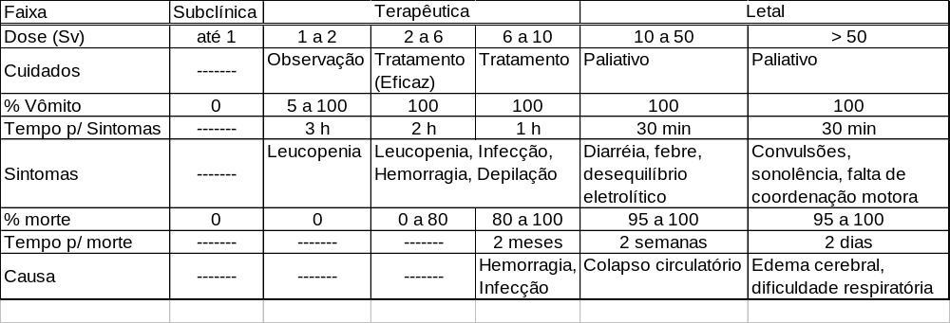
Efeitos Determinísticos

Slide 13
Riscos de enfermidade
Câncer 5 % a cada 1 Sv
  Público 0,005 %
  IOE 0,025 %
  Espontâneo 25 %

Slide 14
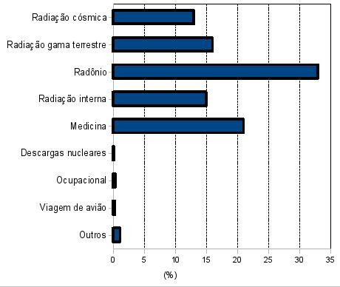
Composição da exposição anual à radiação

Slide 15
Limites de Exposição
Grandeza
Órgão
IOE (mSv)‏
Público (mSv)‏
Dose
Corpo Todo
20*
1
Dose Equivalente
Cristalino
150
Pele
500
Extremidade
500
*Sem exceder 100 mSv em 5 anos e pico de 50 mSv num único ano

Slide 16
Tipos de Detectores de Radiação
Detector
Resposta
Leitura
Grandeza
Aplicação Principal
CI
Lenta
Direta
Dose
Levantamento Radiométrico
GM
Rápida
Direta
Taxa de Dose
Busca por fonte perdida, Levantamento Radiométrico
DTL
Muito lenta
Indireta
Dose
Dosimetria pessoal

Slide 17
Lições a SEREM aplicadas
Seguir RIGOROSAMENTE os procedimentos
NÃO BURLAR travas de segurança
NÃO IMPROVISAR
CONFIAR nos sinais de controle operacional
TREINAR os funcionários

